Slide 1




تقنية المعلومات
الدرس 2.2
إدراج وتنسيق صورة
إعداد الأستاذة: عبير صالح اليحمدية
مدرسة مزن المعرفة للتعليم الأساسي (1-4)
ابدأ الدرس

Slide 2










خريطة الدرس
مقدمة الدرس
4
3
2
1
الحدود والنمط
الحجم والقص
إدراج صورة
أهداف الدرس
6
5
التطبيق العملي
المسابقة الكبرى
التفاف النص
انقر أي بطاقة للانتقال إليها مباشرة

Slide 3






أهداف الدرس
مقدمة الدرس
أُدرِجُ صورةً من حاسوبي في المستند
الفيديو
أُغيِّرُ حجمَ الصورة وأقُصُّ أجزاءً منها
الفيديو
أُضيفُ حدودًا ونمطًا جميلًا للصورة
الفيديو
أتحكَّمُ في التفافِ النصِّ حولَ الصورة
الفيديو
انقر زر «الفيديو» لمشاهدة شرح كل هدف بالخطوات

Slide 4
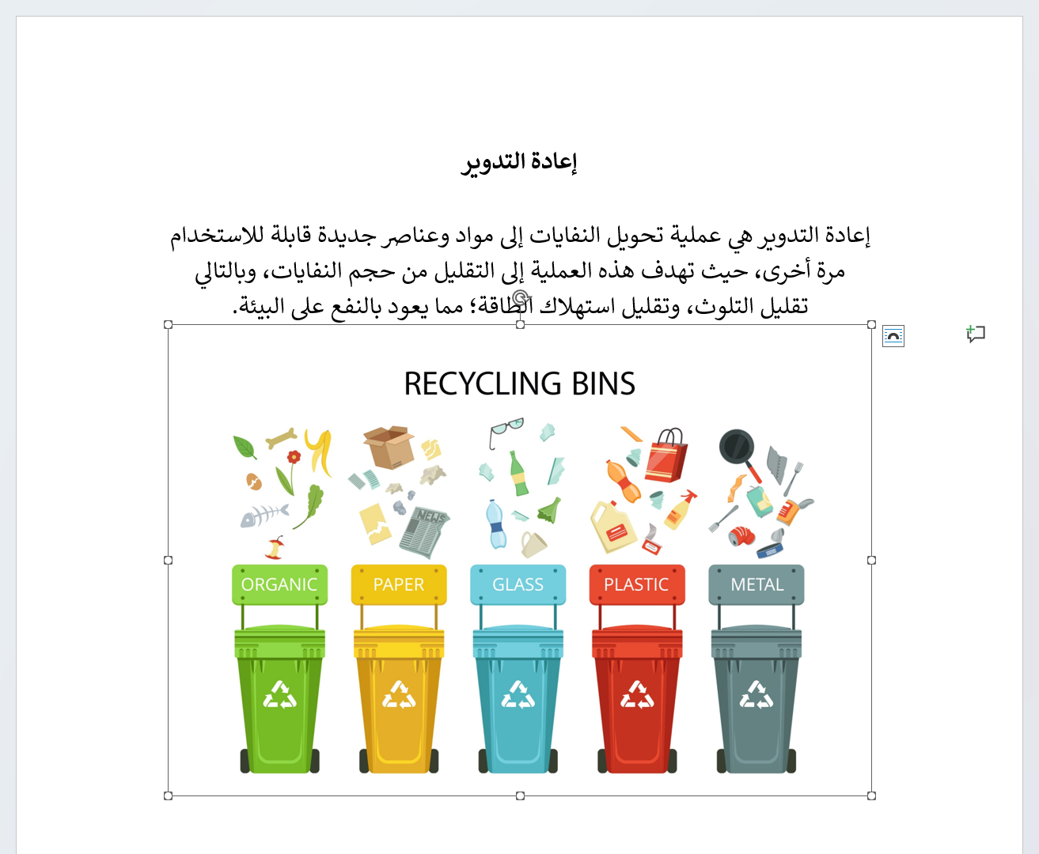
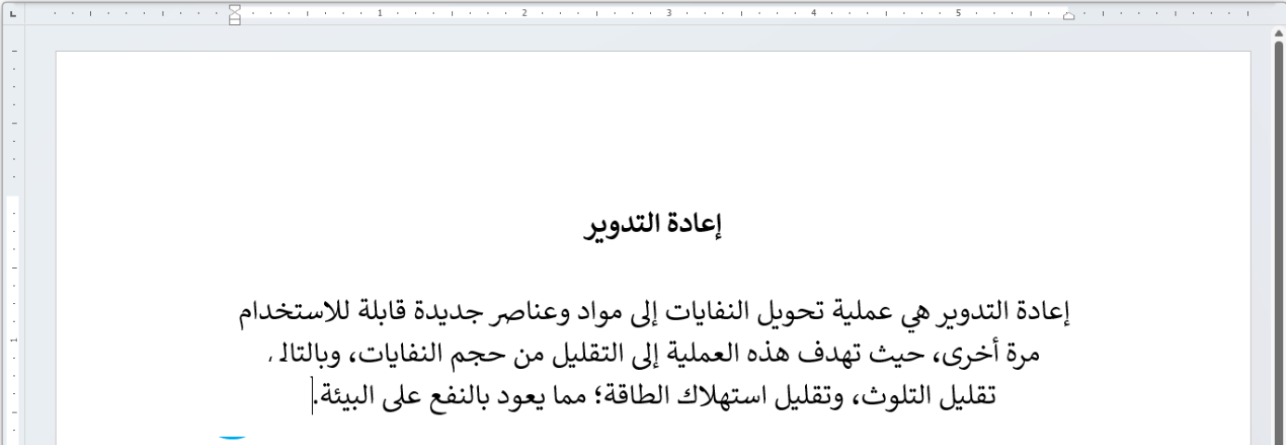

فكِّر وأجب
مقدمة الدرس
المستند (2): مع صورة
المستند (1): بدون صورة
أيُّ المستندَين أجملُ وأوضحُ؟ ولماذا؟ كيف نُضيفُ صورةً إلى المستند؟

Slide 5
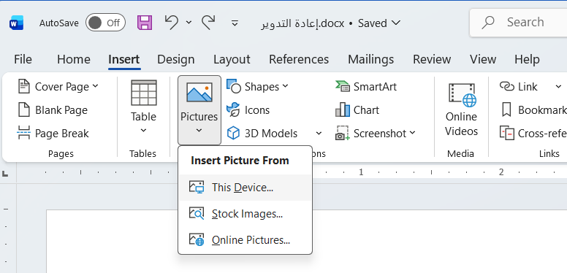

إدراج صورة من حاسوبك (1)
إدراج صورة
حدِّدِ المكانَ الذي تريدُ إدراجَ الصورةِ فيه، وليكن في نهايةِ النص.
2
1
3
من تبويب إدراج (Insert)، وفي مجموعة رسومات توضيحية (Illustrations)
2
4
انقرْ صور (Pictures)
3
لإدراجِ صورةٍ نستخدمُ خياراتِ مجموعةِ الرسومِ التوضيحية (Illustrations) الموجودةِ في تبويب إدراج (Insert).
ثم انقرْ هذا الجهاز (This Device)
4

Slide 6
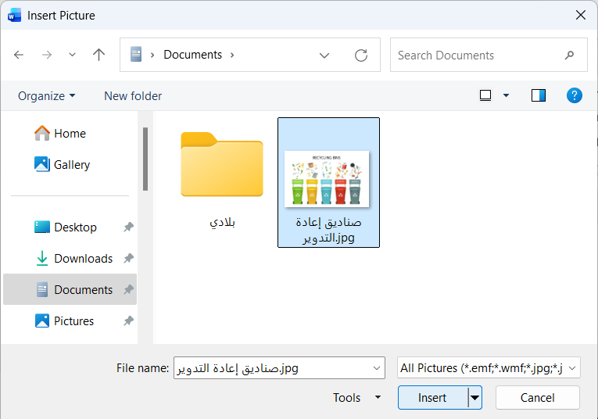
إدراج صورة من حاسوبك (2)
إدراج صورة
من نافذة إدراج صورة (Insert Picture)، حدِّدْ موقعَ تخزين الصورة.
5
ثم اخترِ الصورةَ التي تريدُ إدراجَها.
6
6
انقرْ إدراج (Insert)
7
5
رائع! تظهرُ الصورةُ في المستند بعد النقر على Insert
7

Slide 7


فيديو الهدف الأول: إدراج صورة
إدراج صورة
انقر ▶ لتشغيل الفيديو وتابع الخطوات
Notes:
نص مقترح للتعليق الصوتي: كيف نُدرج صورة في المستند؟ أولًا نحدّد مكان الصورة بالنقر في نهاية النص. ثم نذهب إلى تبويب إدراج Insert، وننقر صور Pictures، ثم هذا الجهاز This Device. من نافذة إدراج صورة نحدّد موقع الصورة، ونختارها، ثم ننقر إدراج Insert. رائع! ظهرت الصورة في المستند.

Slide 8


سؤال سريع 1
إدراج صورة
لإدراجِ صورةٍ من حاسوبك، نختارُ تبويب:
تخطيط (Layout)
الصفحة الرئيسة (Home)
إدراج (Insert)
ج
ب
أ
انقر الإجابة الصحيحة

Slide 9
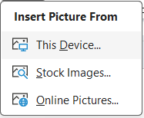
سؤال سريع 2
إدراج صورة
بعد النقر على صور (Pictures)، أيُّ خيارٍ نختارُ لإدراجِ صورةٍ محفوظةٍ في حاسوبنا؟
صور مخزّنة (Stock Images)
أ
هذا الجهاز (This Device)
ب
صور عبر الإنترنت (Online Pictures)
ج

Slide 10
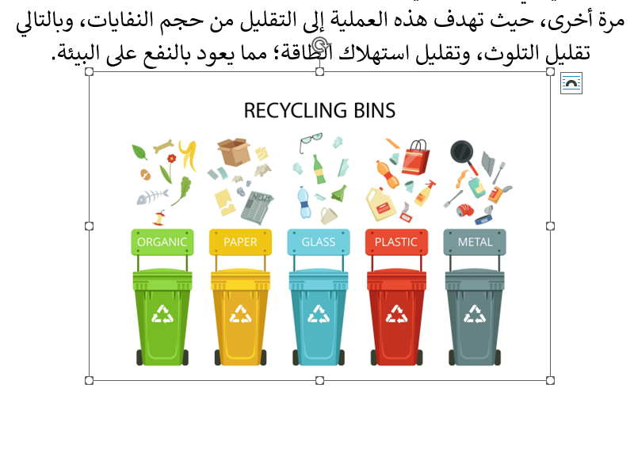
تغيير حجم الصورة
الحجم والقص
تحتاجُ الصورةُ إلى بعضِ التعديلاتِ لتتناسبَ مع النص، مثل: تغيير حجمها، أو قصّ أجزاءٍ منها.
حدِّدِ الصورةَ التي تريدُ تغييرَ حجمِها.
1
1
ثم انقرْ أحدَ مقابضِها (الدوائر الصغيرة) واسحبِ الفأرةَ لتغييرِ حجمِها.
2
2
اسحبْ من مقبضِ الزاوية ليبقى شكلُ الصورةِ متناسقًا.

Slide 11
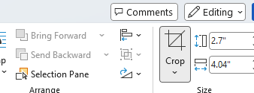
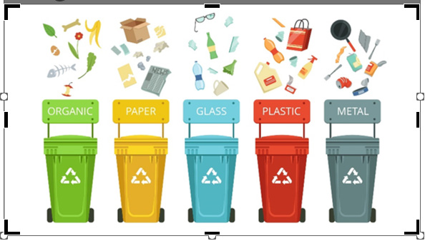
قصّ الصورة
الحجم والقص
حدِّدِ الصورة.
1
2
من تبويب تنسيق الصورة (Picture Format)، ومن مجموعة الحجم (Size) انقرْ قص (Crop)
3
2
قُصَّ الجزءَ المطلوبَ من الصورة، ثم اضغطْ مفتاح Enter
3
الخطوطُ السوداءُ السميكةُ حولَ الصورةِ هي مقابضُ القص.

Slide 12

فيديو الهدف الثاني: الحجم والقص
الحجم والقص
شاهد كيف نغيّر الحجم ونقصّ الصورة
Notes:
نص مقترح للتعليق الصوتي: لتغيير حجم الصورة نحدّدها، ثم نسحب أحد مقابضها. ولقصّ الصورة نحدّدها، ومن تبويب تنسيق الصورة Picture Format ننقر قص Crop، ثم نسحب مقبض القص لإزالة الجزء غير المطلوب، ونضغط مفتاح Enter.

Slide 13



سؤال سريع 3
الحجم والقص
لقصِّ جزءٍ غيرِ مطلوبٍ من الصورة، نستخدمُ أداة:
قص (Crop)
حدود الصورة (Picture Border)
التفاف النص (Wrap Text)
ج
ب
أ
انقر الإجابة الصحيحة

Slide 14


صح أم خطأ؟ (1)
الحجم والقص
لا يمكنك قصُّ الصورةِ بعدَ إدراجِها في مستندِ معالجِ الكلمات.
خطأ
صح

Slide 15
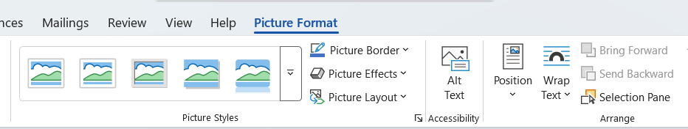
تنسيق الصورة
الحدود والنمط
يمكنُك تعديلُ الصورةِ بطرقٍ مختلفة، مثل: إضافة حدودٍ بألوانٍ مختلفة، أو تغيير موضعها، أو تغيير نمطها.
2
1
3
التفاف النص (Wrap Text)
3
حدود الصورة (Picture Border)
2
أنماط الصورة (Picture Styles)
1
للتحكّمِ بطريقةِ ظهورِ النصِّ حولَ الصورة.
لإضافةِ حدودٍ بألوانٍ وأحجامٍ وأنماطٍ مختلفة.
لتغييرِ مظهرِ الصورةِ العام.

Slide 16
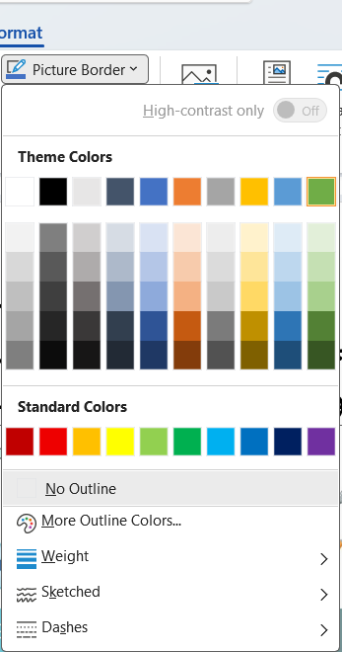


حدود الصورة
الحدود والنمط
حدِّدِ الصورة.
2
1
3
انقرْ خيارَ حدود الصورة (Picture Border) في مجموعة أنماط الصورة، من تبويب تنسيق الصورة (Picture Format)
2
اخترِ اللونَ الذي يناسبُك للحدود، وليكن أخضر.
3
النتيجة: حدود خضراء
لتغييرِ سُمكِ الحدود: افتحِ القائمةَ المنسدلةَ واخترِ السماكة (Weight).

Slide 17
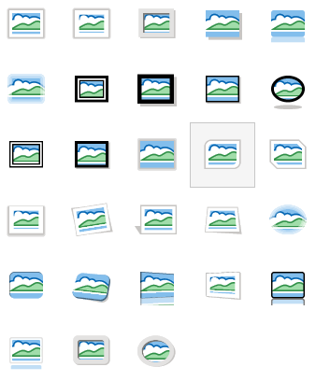
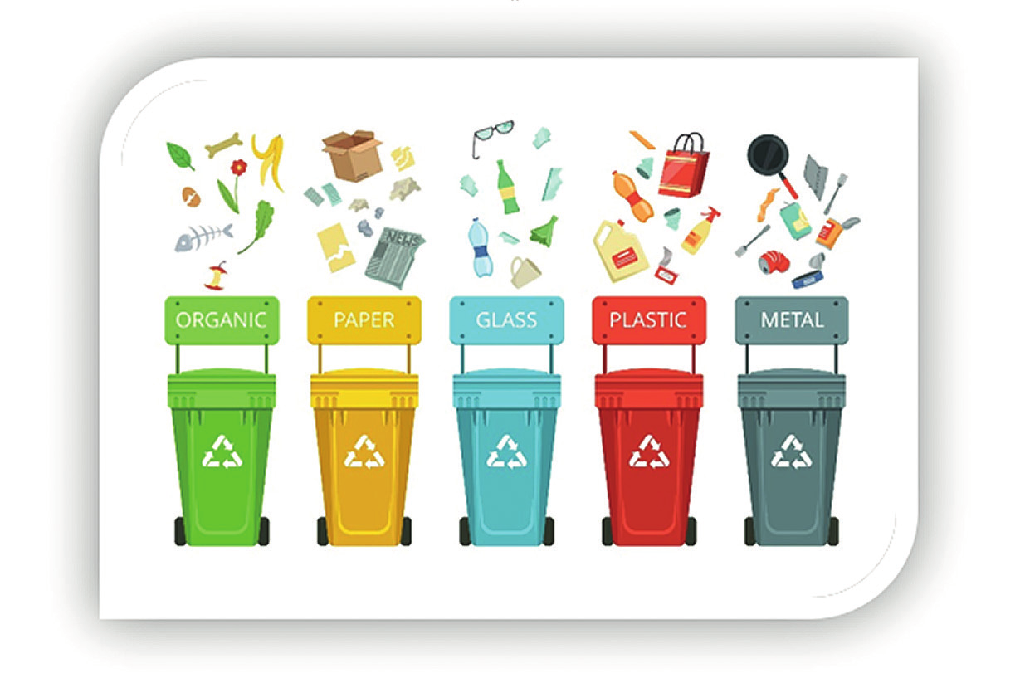

نمط الصورة
الحدود والنمط
حدِّدِ الصورة.
1
انقرْ خيارَ أنماط الصورة في مجموعة (Picture Styles) في تبويب تنسيق الصورة (Picture Format)
2
3
اخترِ النمطَ الذي يناسبُك.
3
النتيجة: زوايا دائرية وظل
جرِّبِ الأنماطَ المختلفةَ واخترِ الأجمل!

Slide 18

فيديو الهدف الثالث: الحدود والنمط
الحدود والنمط
إطار ملوّن ونمط جميل للصورة
Notes:
نص مقترح للتعليق الصوتي: نحدّد الصورة، ومن تبويب تنسيق الصورة ننقر حدود الصورة Picture Border، ونختار اللون الأخضر، ويمكننا تغيير السماكة من Weight. ولتغيير النمط نفتح قائمة أنماط الصورة Picture Styles ونختار النمط الذي يناسبنا.

Slide 19
سؤال سريع 4
الحدود والنمط
أيُّ خيارٍ استخدمنا لإضافةِ الإطارِ الأخضرِ حولَ هذه الصورة؟
قص (Crop)
أ
التفاف النص (Wrap Text)
ب
حدود الصورة (Picture Border)
ج

Slide 20
صح أم خطأ؟ (2)
الحدود والنمط
يمكنك إدراجُ صورةٍ في مستندِ معالجِ الكلمات، ولكن لا يمكنك تغييرُ مظهرِها.
خطأ
صح

Slide 21
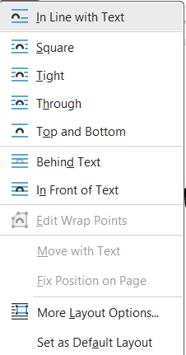
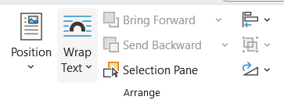


التفاف النص
التفاف النص
حدِّدِ الصورة.
2
1
انقرْ خيارَ التفاف النص (Wrap Text) الموجودَ في مجموعة ترتيب (Arrange)، واخترِ الالتفافَ الذي يناسبُك.
2
التفافُ النصِّ يتحكّمُ بطريقةِ ظهورِ النصِّ حولَ الصورة: بجانبها، أو أعلاها وأسفلها، أو خلفها، أو أمامها.

Slide 22

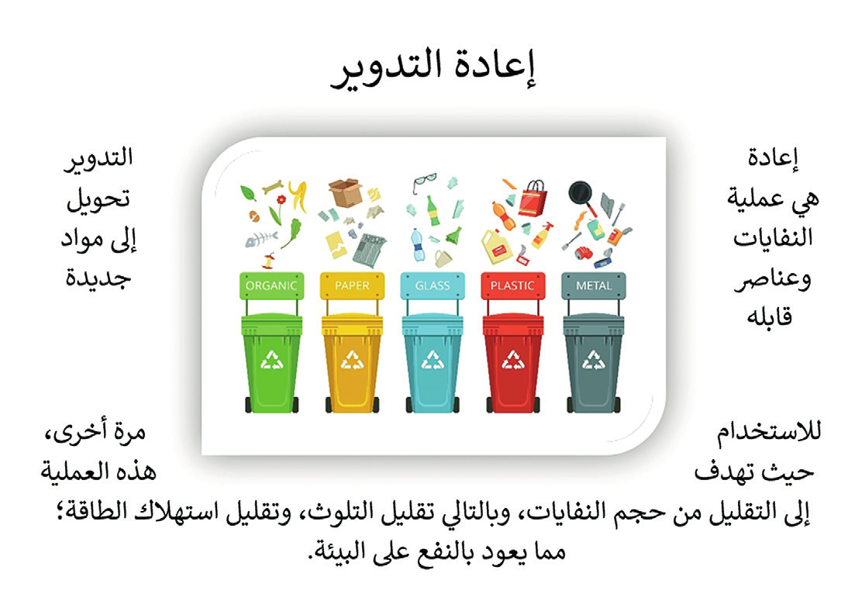

أنواع التفاف النص (1)
التفاف النص
أعلى وأسفل (Top and Bottom)
مشدود (Tight)
سطريّ مع النص (In Line with Text)
يوضَعُ النصُّ أعلى الصورةِ وأسفلَها فقط.
يلتفُّ النصُّ حولَ حدودِ الصورةِ غيرِ المنتظمةِ ليأخذَ شكلَها.
توضَعُ الصورةُ في سطرِ النصِّ كأنّها كلمة. يُوصى به للصورِ الصغيرةِ والأيقونات.

Slide 23

أنواع التفاف النص (2)
التفاف النص
أمام النص (In Front of Text)
خلف النص (Behind Text)
مربع (Square)
تظهرُ الصورةُ فوقَ النصِّ وتُغطّيه.
تظهرُ الصورةُ خلفَ النصِّ كأنّها خلفية.
يلتفُّ النصُّ حولَ إطارٍ مربعٍ يحيطُ بالصورة.

Slide 24

فيديو الهدف الرابع: التفاف النص
التفاف النص
نجرّب أنواع التفاف النص معًا
Notes:
نص مقترح للتعليق الصوتي: نحدّد الصورة، ثم ننقر التفاف النص Wrap Text من مجموعة ترتيب Arrange. نجرّب مشدود Tight فيلتفّ النص حول شكل الصورة، ثم أعلى وأسفل Top and Bottom فيكون النص فوق الصورة وتحتها، ثم سطري مع النص In Line with Text فتصبح الصورة كأنها كلمة في السطر.

Slide 25
سؤال سريع 5
التفاف النص
انظرْ إلى الشكل: ما نوعُ التفافِ النصِّ المستخدَم؟
خلف النص (Behind Text)
أ
أعلى وأسفل (Top and Bottom)
ب
مربع (Square)
ج

Slide 26
سؤال سريع 6
التفاف النص
انظرْ إلى الشكل: ما نوعُ التفافِ النصِّ المستخدَم؟
مربع (Square)
أ
أمام النص (In Front of Text)
ب
أعلى وأسفل (Top and Bottom)
ج

Slide 27
صح أم خطأ؟ (3)
التفاف النص
يمكنك استخدامُ أداةِ التفافِ النصِّ لجعلِ الصورةِ كخلفيّةٍ للمستند.
خطأ
صح

Slide 28


المسابقة الكبرى
5 أسئلة سريعة… هل أنتم مستعدّون يا أبطال؟
لنبدأ!

Slide 29


المسابقة: السؤال 1 من 5
المسابقة الكبرى
لإبرازِ جزءٍ من النصّ، نستخدمُ خيار:
تنسيق الصورة
تمييز لون النص
التفاف النص
ج
ب
أ
انقر الإجابة الصحيحة

Slide 30

المسابقة: السؤال 2 من 5
المسابقة الكبرى
لتطبيقِ أيِّ تنسيقٍ على النصّ، عليك أوّلًا أن:
تطبعه
تحذفه
تحدِّده
ج
ب
أ
انقر الإجابة الصحيحة

Slide 31
المسابقة: السؤال 3 من 5
المسابقة الكبرى
لتعديلِ صورةٍ بطرقٍ مختلفة، نستخدمُ الخياراتِ الموجودةَ في تبويب:
Picture Format
View
Insert
ج
ب
أ
انقر الإجابة الصحيحة

Slide 32

المسابقة: السؤال 4 من 5
المسابقة الكبرى
لتغييرِ موضعِ النصِّ بالنسبةِ إلى الصورة، نستخدمُ خيار:
Crop
Wrap Text
Picture Border
ج
ب
أ
انقر الإجابة الصحيحة

Slide 33
المسابقة: السؤال 5 من 5
المسابقة الكبرى
ما الترتيبُ الصحيحُ لخطواتِ إدراجِ صورةٍ من الحاسوب؟
صور ← إدراج ← هذا الجهاز ← اختيار الصورة ← إدراج
أ
إدراج ← صور ← هذا الجهاز ← اختيار الصورة ← إدراج
ب
هذا الجهاز ← صور ← إدراج ← اختيار الصورة ← إدراج
ج

Slide 34

أنتم أبطالُ المسابقة!
انقر الكأس للاحتفال!

Slide 35


التطبيق العملي: الاحتباس الحراري
التطبيق العملي
النموذج المطلوب
أنشئْ مستندًا جديدًا، واحفظْه باسم (الاحتباس الحراري)
اكتب النص الآتي:
الاحتباسُ الحراريُّ
ترتفعُ حرارةُ كوكبِنا في كلِّ عامٍ بسببِ الأنشطةِ التي يقومُ بها البشرُ، مثل: قطعِ الأشجارِ، وحرقِ الوقود. وتُسمّى هذه الظاهرةُ بالاحتباسِ الحراريّ.

Slide 36


خطوات التطبيق العملي
التطبيق العملي
أنشئْ مستندًا جديدًا واحفظْه باسم (الاحتباس الحراري).
1
اكتبِ العنوانَ والنصَّ كما في النموذج.
2
أدرِجْ صورةَ الكرةِ الأرضيةِ من حاسوبك.
3
غيِّرْ حجمَ الصورةِ لتتناسبَ مع النص.
4
أضِفْ للصورةِ حدودًا أو نمطًا مناسبًا (Picture Styles)
5
اخترِ التفافَ النصِّ المناسبَ، مثل: مربع (Square)
6
تذكَّرْ دائمًا أن تحفظَ عملك!
7

Slide 37


تذكَّر
مقدمة الدرس
التفاف النص
الحدود والنمط
قص الصورة
تغيير الحجم
إدراج صورة
Wrap Text ثم اختر النوع
Picture Border و Picture Styles
Picture Format ثم Crop
اسحب أحد مقابض الصورة
Insert ثم Pictures ثم This Device
تذكَّرْ دائمًا أن تحفظَ عملك!

Slide 38
أحسنتم يا أبطال!
تعلّمنا اليوم كيف ندرج صورة وننسّقها
إعداد الأستاذة: عبير صالح اليحمدية
مدرسة مزن المعرفة للتعليم الأساسي (1-4)
إلى اللقاء في الدرس القادم

Slide 39

حاوِلْ مرّةً أخرى!
لا بأس… فكِّرْ جيّدًا وجرِّبْ من جديد
عُدْ إلى السؤال

Slide 40
أحسنت! إجابة صحيحة
إدراج صورة
نختار تبويب إدراج (Insert) ثم صور (Pictures) لإضافة صورة إلى المستند.
التالي
الرئيسة

Slide 41
ممتاز! أنت رائع
إدراج صورة
هذا الجهاز (This Device) يفتح نافذة لاختيار صورة محفوظة في حاسوبك.
التالي
الرئيسة

Slide 42
رائع جدًا! إجابة صحيحة
الحجم والقص
أداة قص (Crop) في مجموعة الحجم (Size) تزيل الأجزاء غير المطلوبة من الصورة.
التالي
الرئيسة

Slide 43
أحسنت يا بطل!
الحجم والقص
العبارة خطأ؛ يمكننا قصّ الصورة بعد إدراجها باستخدام أداة قص (Crop).
التالي
الرئيسة

Slide 44
إجابة صحيحة! استمر
الحدود والنمط
خيار حدود الصورة (Picture Border) يضيف إطارًا بالألوان والسماكة التي نختارها.
التالي
الرئيسة

Slide 45
أحسنت! إجابة صحيحة
الحدود والنمط
العبارة خطأ؛ يمكننا تغيير مظهر الصورة بالحدود والأنماط وغيرها من تبويب Picture Format.
التالي
الرئيسة

Slide 46
ممتاز! أنت رائع
التفاف النص
الأسطر تمرّ فوق الصورة، إذن الصورة خلف النص (Behind Text).
التالي
الرئيسة

Slide 47
رائع جدًا! إجابة صحيحة
التفاف النص
النص موجود أعلى الصورة وأسفلها فقط، وهذا هو التفاف أعلى وأسفل (Top and Bottom).
التالي
الرئيسة

Slide 48
أحسنت يا بطل!
التفاف النص
العبارة صحيحة؛ نختار من Wrap Text خيار خلف النص (Behind Text) فتصبح الصورة كخلفية.
التالي
الرئيسة

Slide 49
إجابة صحيحة! استمر
المسابقة الكبرى
تمييز لون النص يُبرز الكلمات بلون مثل قلم التظليل.
التالي
الرئيسة

Slide 50
أحسنت! إجابة صحيحة
المسابقة الكبرى
يجب أن نحدّد النص أولًا ثم نطبّق عليه التنسيق الذي نريده.
التالي
الرئيسة

Slide 51
ممتاز! أنت رائع
المسابقة الكبرى
تبويب تنسيق الصورة (Picture Format) يظهر عند تحديد الصورة، وفيه أدوات تنسيقها.
التالي
الرئيسة

Slide 52
رائع جدًا! إجابة صحيحة
المسابقة الكبرى
خيار التفاف النص (Wrap Text) يحدّد مكان النص حول الصورة.
التالي
الرئيسة

Slide 53
أحسنت يا بطل!
المسابقة الكبرى
الترتيب الصحيح: تبويب إدراج، ثم صور، ثم هذا الجهاز، ثم نختار الصورة وننقر إدراج.
التالي
الرئيسة

